Slide 1
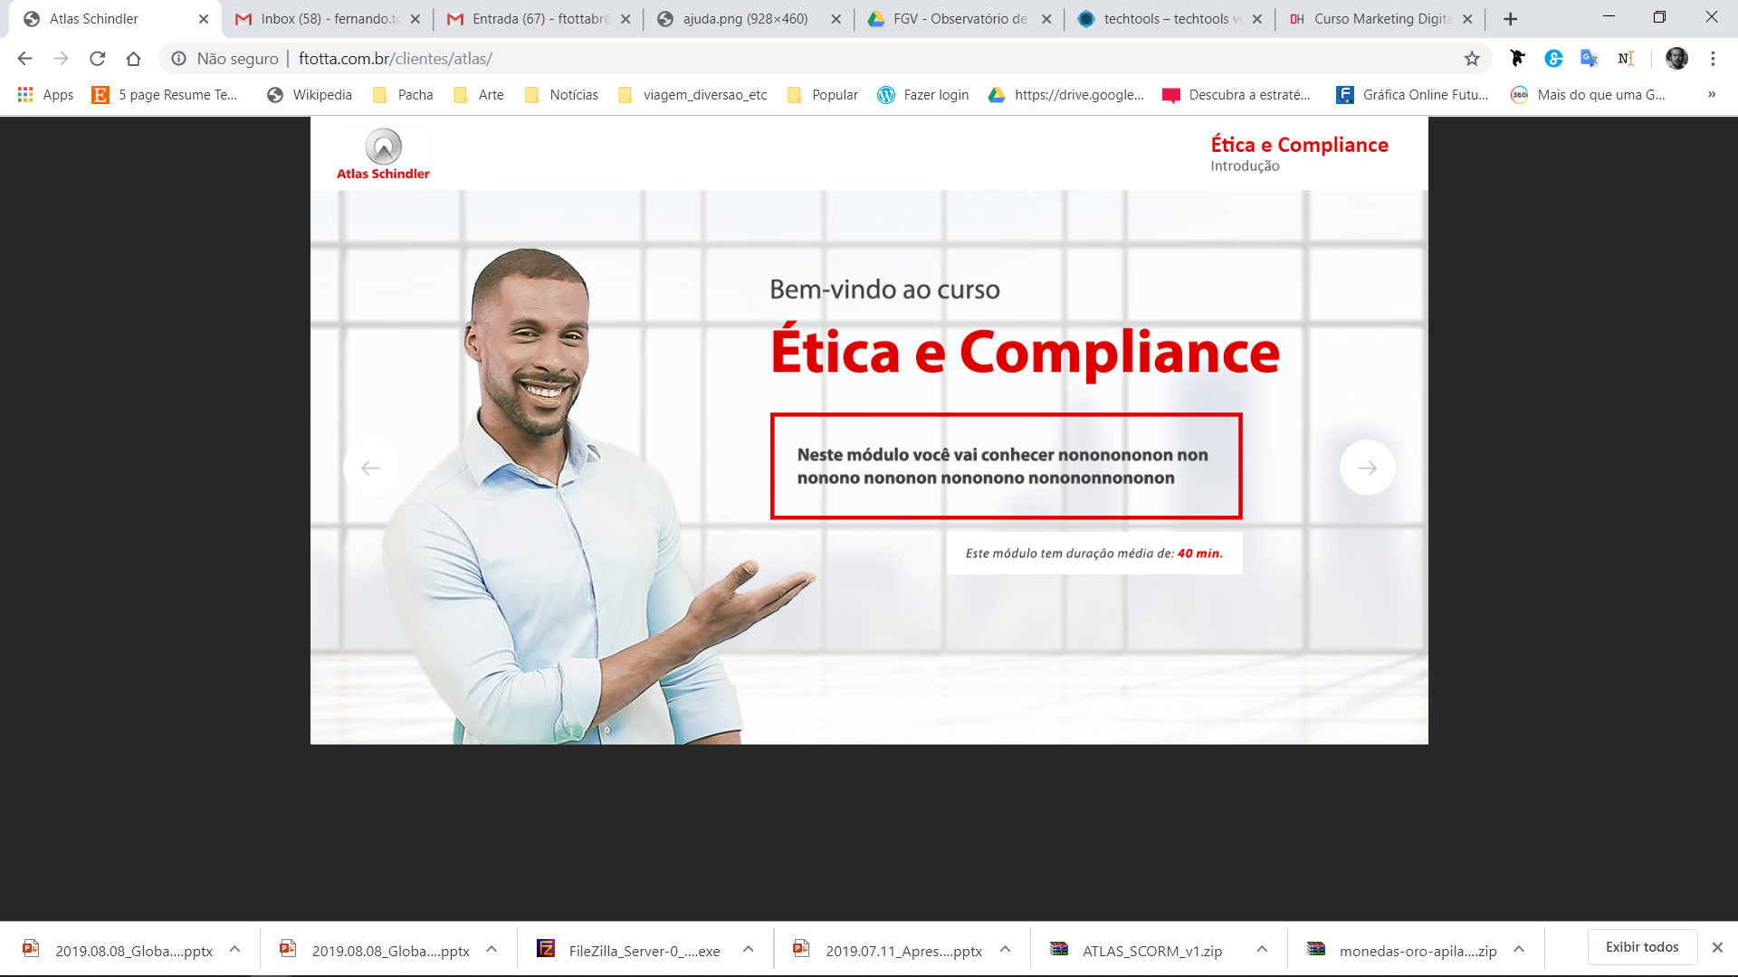
Você tem um modelo de navegador? No layout eu coloquei somente os botões de avançar, pois não sabia se você tinha os recursos habilitados.

Slide 2
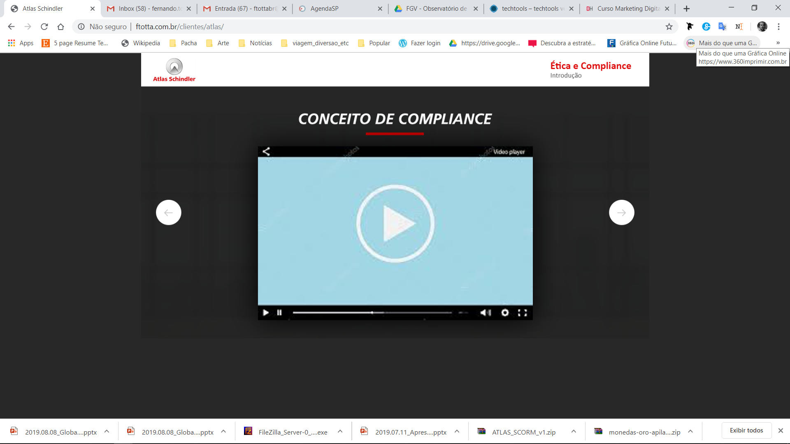
Trocar a imagem pelo vídeo.

Slide 3
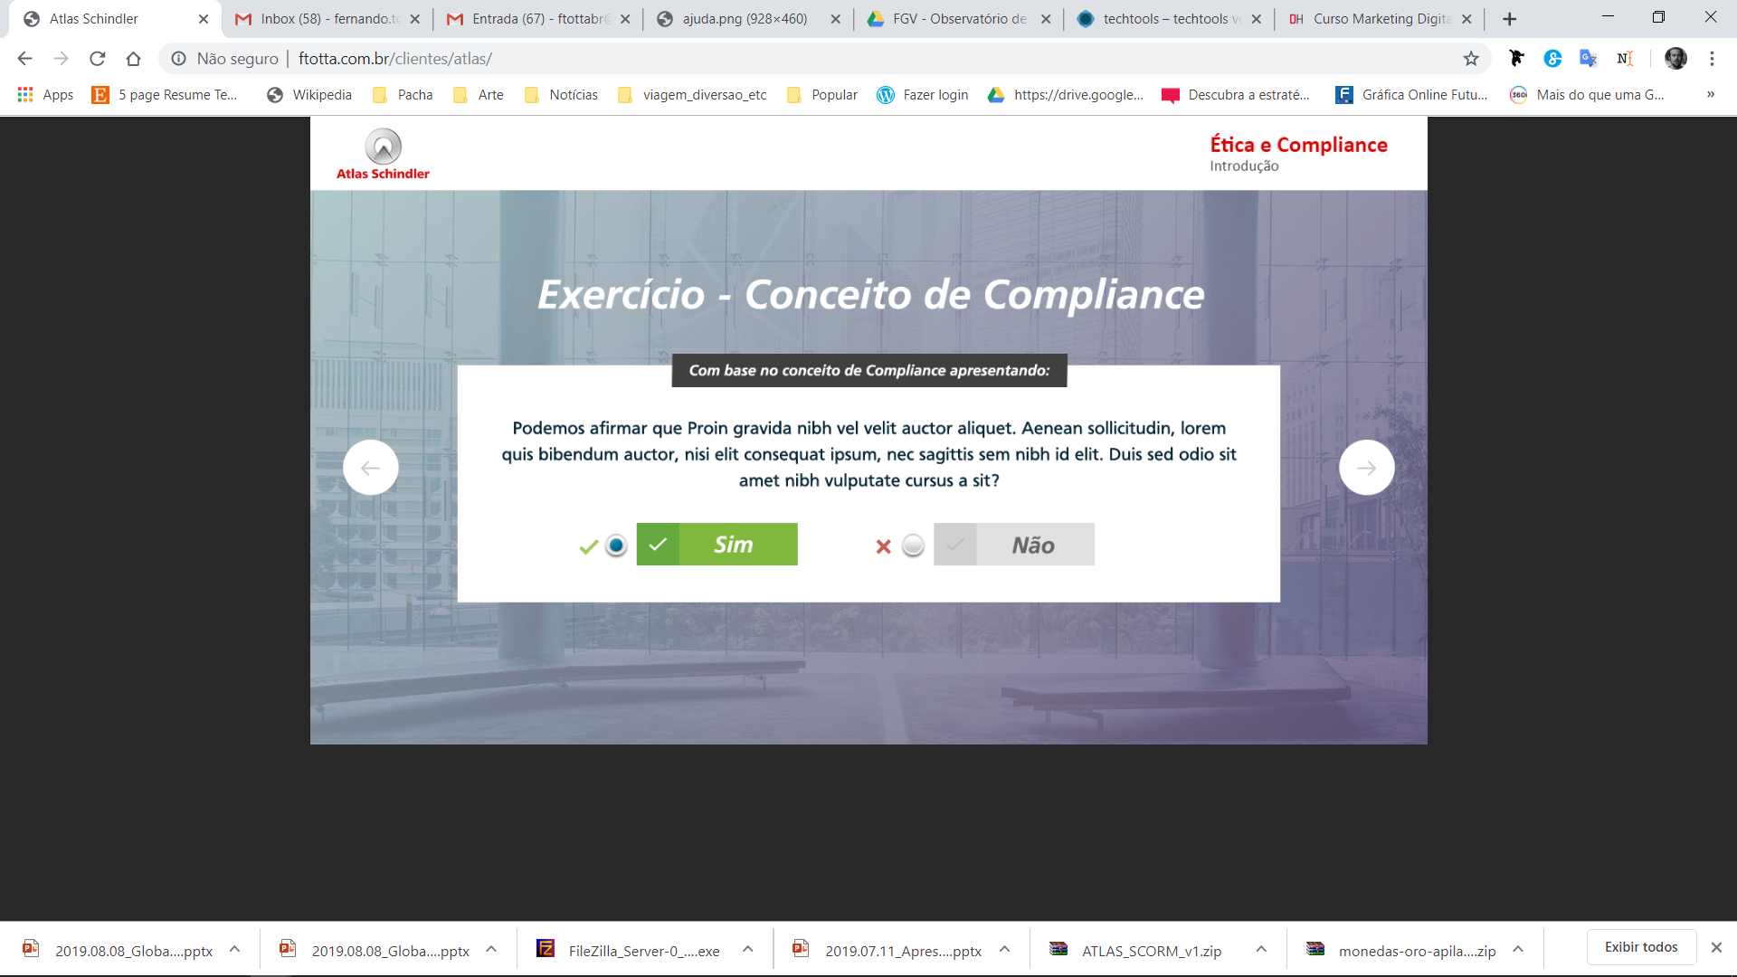
O box era para ser cinza e ficar verde somenteo depois de clicado. Podemos ate substituir o ícone de “check” pelo botão que você colocou. Ele está indo direto para o errado, não está dando uma segunda chance.

Slide 4
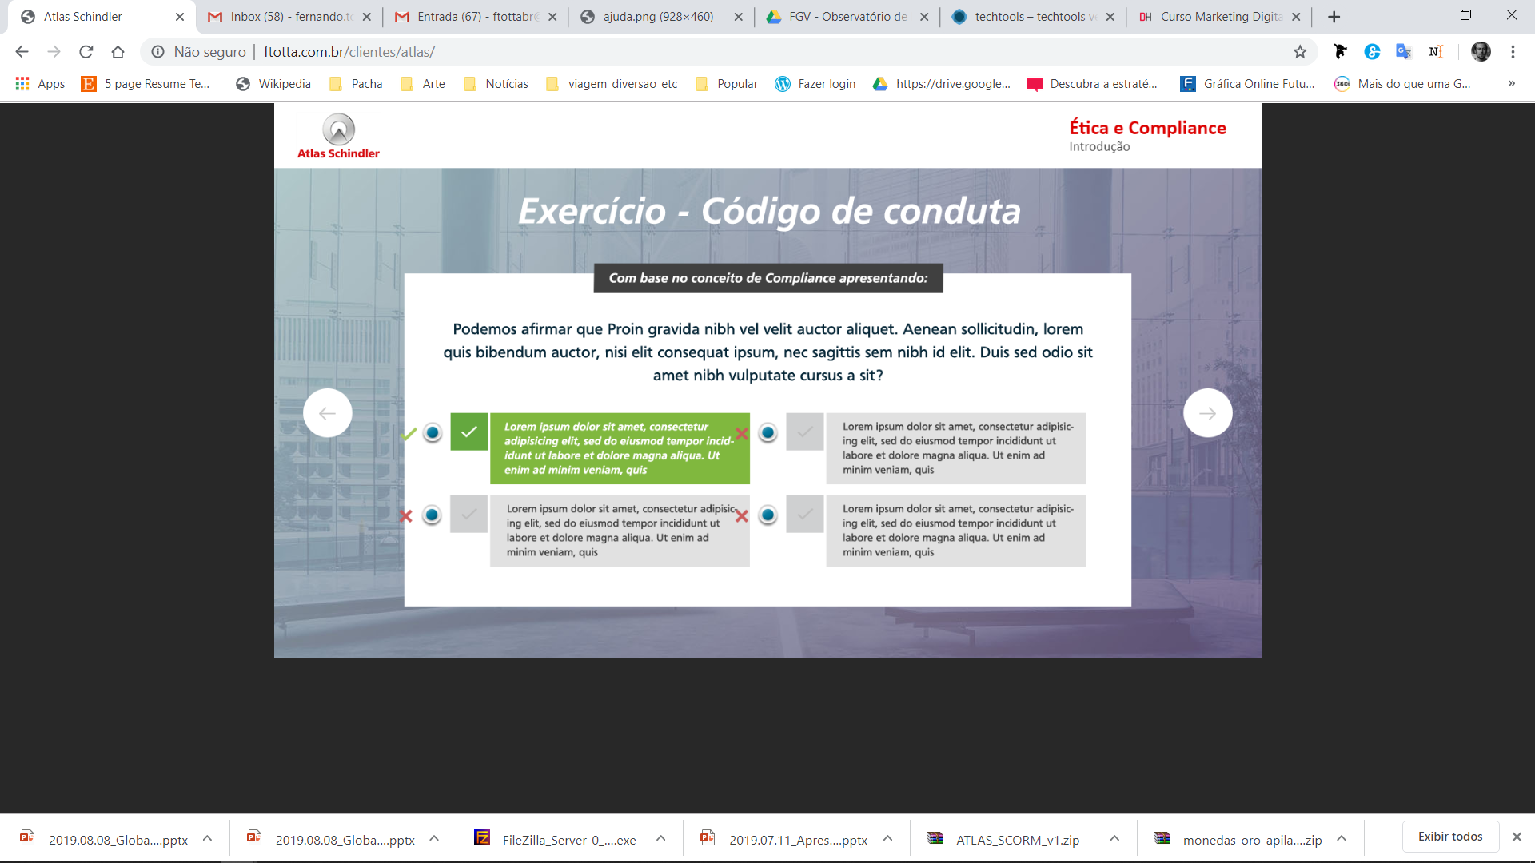
Mesma coisa aqui.

